Slide 1
NHẬN DẠNG KIẾN BA KHOANG
Môn học: Nhập môn thị giác máy tính
GVHD: TS.Mai Tiến Dũng
Lớp: CS231.P12

Slide 2
Nội dung
01
02
03
Phương pháp thực hiện
Phát biểu bài toán
Lý do thực hiện
04
05
Thực nghiệm
Kết luận

Slide 3
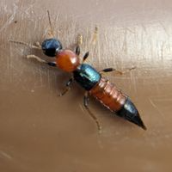
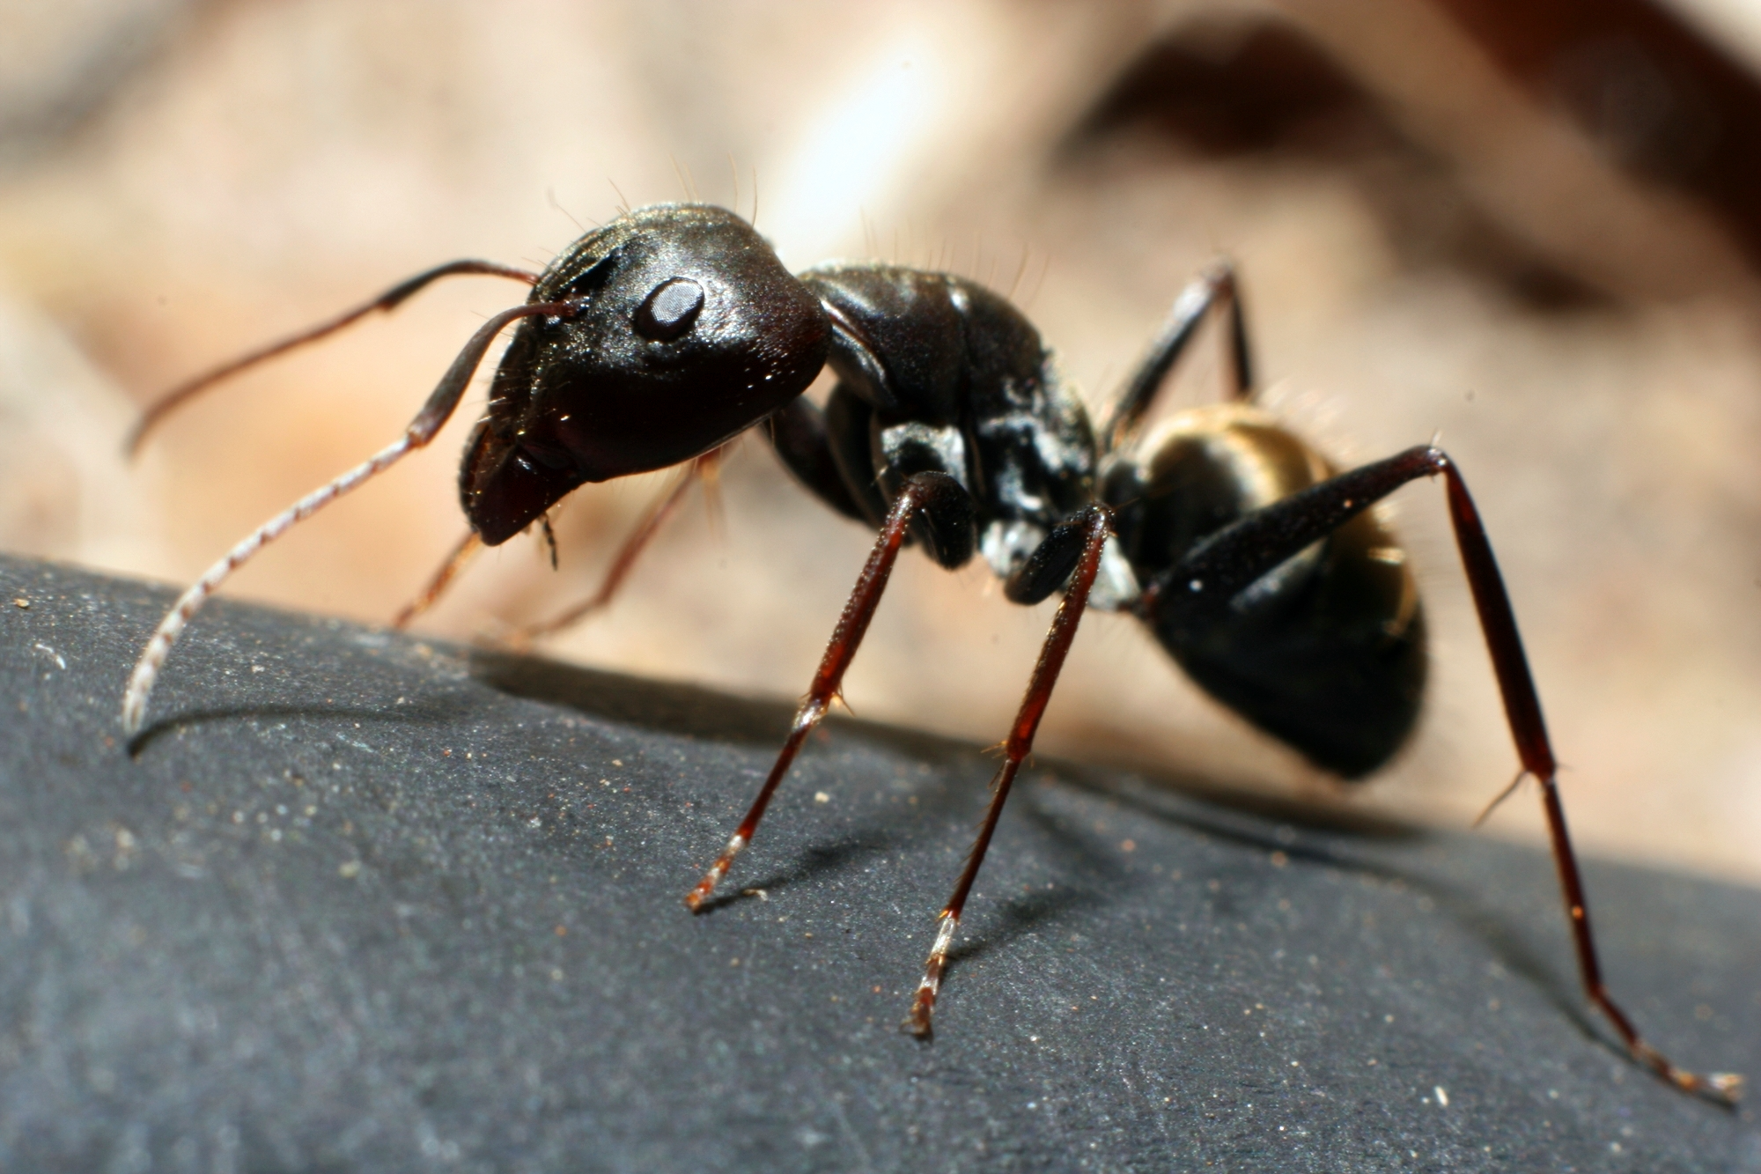
1. Phát biểu bài toán
Input: Đầu vào là các ảnh chứa loài kiến cần phân loại
Output: Đầu ra là bài toán kết quả nhận diện là kiến ba khoang hay loài kiến khác
Kiến ba khoang
Kiến khác

Slide 4
2. Lý do thực hiện
Ký túc xá có thể chứa nhiều kiến ba khoang, loài côn trùng có khả năng gây ngứa và rát cho con người. Nhiều người còn chưa biết đến sự hiện diện của chúng
=> Cần phân loại để nhận biết đâu là kiến ba khoang để ngăn ngừa nguy hiểm

Slide 5
3. Phương pháp thực hiện
Sử dụng mô tả đặc trưng HOG (Histogram of Oriented Gradient)
a) Tiền xử lí
Phải đảm bảo kích vùng ảnh (patch) phù hợp với tỷ lệ khung hình 1:2

Slide 6
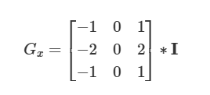
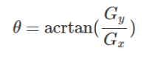
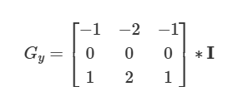
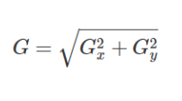
b) Tính toán Gradient Image
Đạo hàm theo chiều ngang
Độ lớn gradient
Đạo hàm theo chiều dọc
Phương gradient

Slide 7
c) Tính toán vector đặc trưng cho từng ô (cell)
Chia ảnh thành các ô nhỏ để phân tích cục bộ.Mỗi ô là một phần của ảnh mà trên đó ta sẽ tính toán histogram.
Chia phương gradient thành một mảng gồm 9 bins ( giá trị số ) tương ứng với các góc 0, 20, …, 160
Một bin được chọn dựa trên phương (direction), và giá trị được đưa vào bin được xác định dựa trên độ lớn (magnitude).

Slide 8
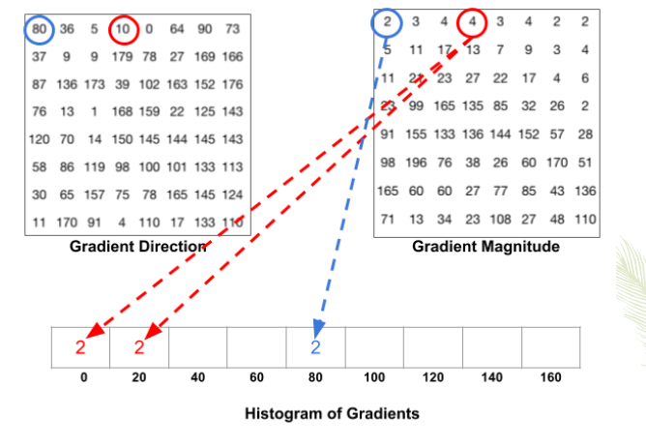

Slide 9
d) Chuẩn hóa theo block
Các ô liền kề (ví dụ: 2×2 ô) được gộp thành một khối.
Histogram của các ô trong khối được chuẩn hóa (bằng chuẩn L2−Hys, chuẩn L1-norm).
Chuẩn hóa đảm bảo rằng các đặc trưng HOG trở nên không nhạy cảm với các biến đổi độ sáng và độ tương phản cục bộ.

Slide 10
e) Tính toán vector HOG feature
Các vector histogram đã chuẩn hóa của tất cả các khối được xếp liên tiếp tạo thành vector đặc trưng cuối cùng.
Vector này được sử dụng để huấn luyện hoặc dự đoán trong các mô hình học máy.

Slide 11
2. Mô hình học máy Support Vector Machine
SVM(Support Vector Machine) là một thuật toán giám sát, nó có thể sử dụng cho cả việc phân loại hoặc đệ quy. Tuy nhiên nó được sử dụng chủ yếu cho việc phân loại.
Tác giả: Được ra đời từ lý thuyết thống do Vapnik (1982, 1995) and Chervonenkis (1974) tại phòng thí nghiệm Developed at AT&T Bell
Trong thuật toán này, chúng ta vẽ đồ thị dữ liệu là các điểm trong n chiều ( ở đây n là số lượng các tính năng bạn có) với giá trị của mỗi tính năng sẽ là một phần liên kết. Sau đó chúng ta thực hiện tìm "đường bay" (hyper-plane) phân chia các lớp. Hyper-plane nó chỉ hiểu đơn giản là 1 đường thẳng có thể phân chia các lớp ra thành hai phần riêng biệt.

Slide 12
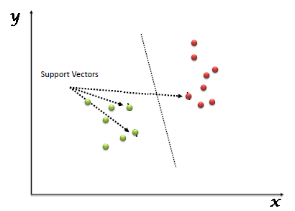

Slide 13
4. Thực nghiệm
Dataset
Nguồn: trên mạng
Số lượng:
+) 247 ảnh
+) 2 lớp
+) 93 ảnh về paederus(kiến ba khoang) và 154 ảnh về other_ant(các loài kiến khác)
Chia dữ liệu: Train 7:3 Test

Slide 14
b) Độ đo đánh giá
Accuracy score: tỉ lệ dự đoán đúng của mô hình so với tổng số các mẫu trong tập testing
Precision score:đo lường tỉ lệ mẫu mà mô hình dự đoán là Positive đúng.
Recall score: đo lường khả năng của mô hình trong việc nhận diện đúng các mẫu Positive thực tế.
F1 score: trung bình điều hòa của Precision và Recall

Slide 15
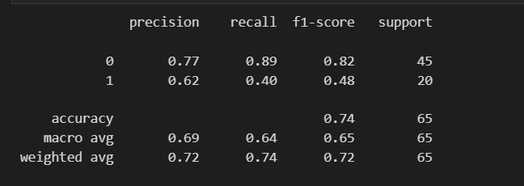
c) Kết quả

Slide 16
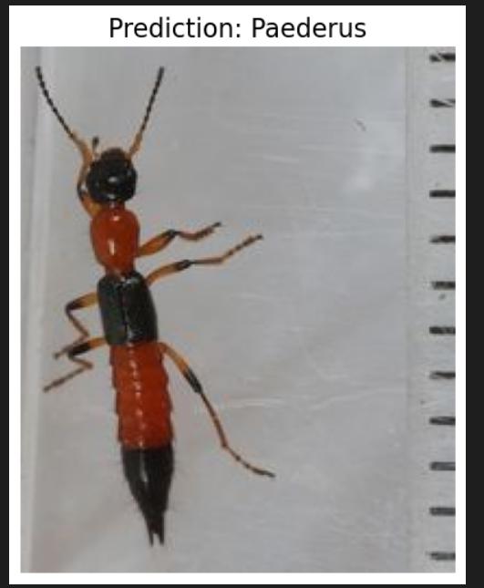
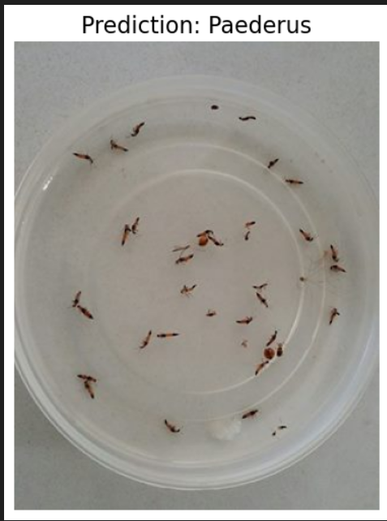
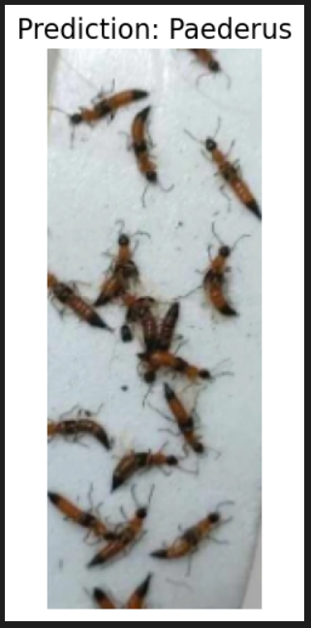
d) Hình minh họa

Slide 17
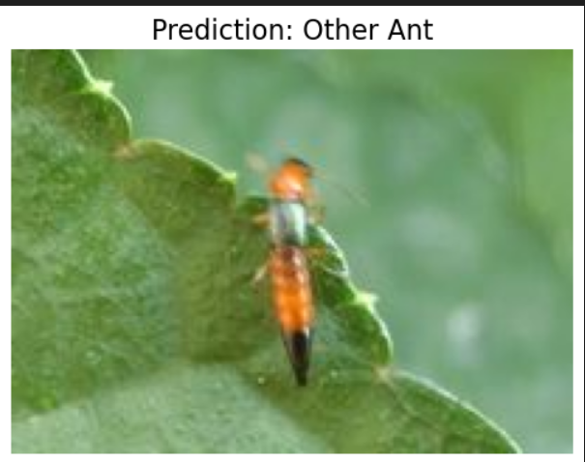
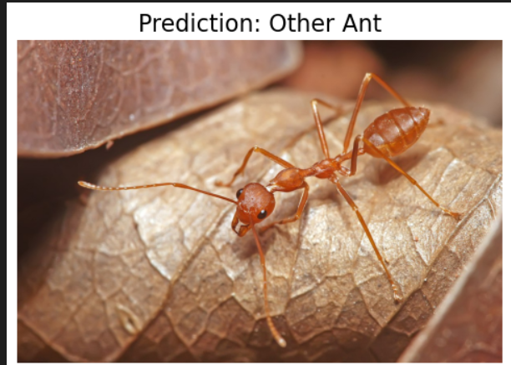
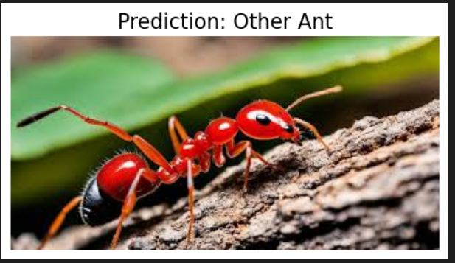

Slide 18
5. Kết luận
Mô hình SVM hoạt động khá tốt trong việc phân loại nhị phân và các tập dữ nhỏ.
Đăc trưng HOG được thiết kế để giữ lại thông tin quan trọng từ các vùng nhỏ của ảnh (cells), sau đó kết hợp chúng lại để mô tả tổng thể đối tượng. Việc phân tích theo từng cell nhỏ giúp mô hình phát hiện được các đặc điểm khác biệt của kiến ba khoang so với các loài kiến khác so với đặc trưng Histogram dựa trên màu sắc là chủ yếu và đồng thời giảm thiểu hiện tượng overfitting.

Slide 19
XIN CẢM ƠN THẦY VÀ CÁC BẠN ĐÃ LẮNG NGHE !!!

